Slide 1
第四章 习 题

Slide 2


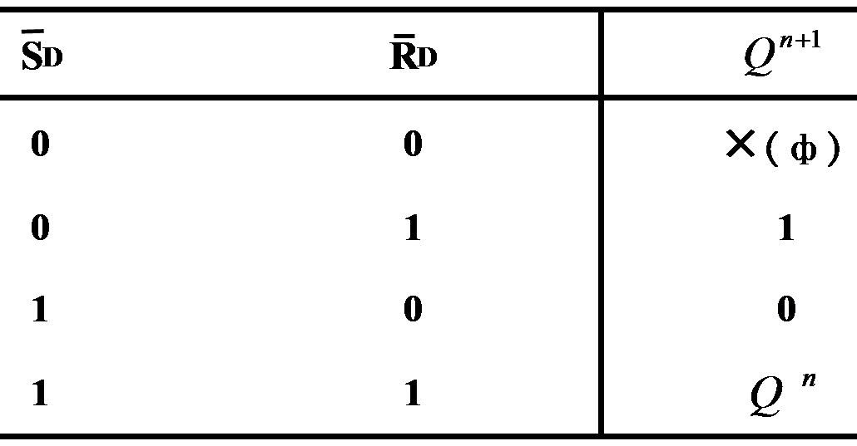
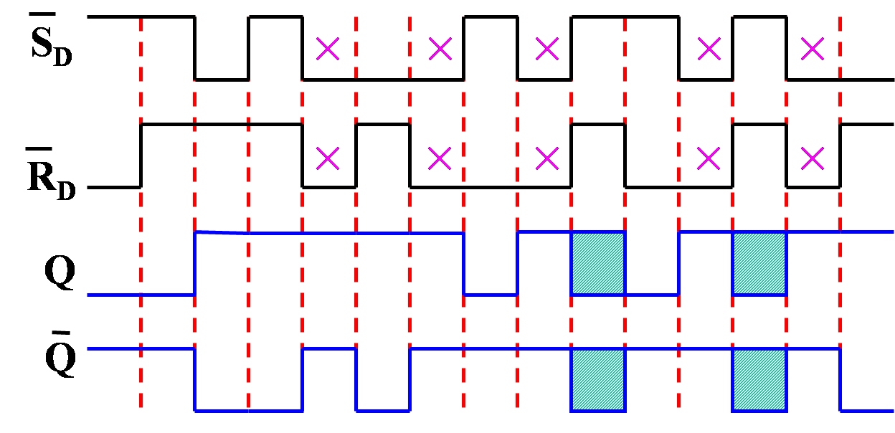
低电平有效

Slide 3
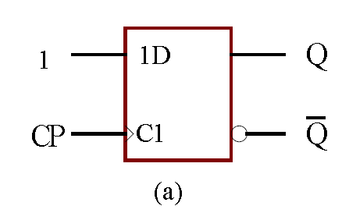

4.5 试写出图P4.5各触发器的次态方程。

Slide 4
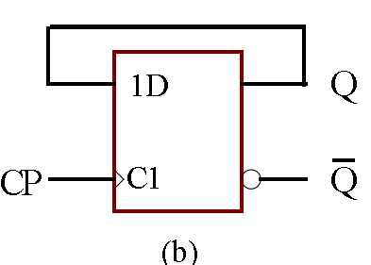


Slide 5
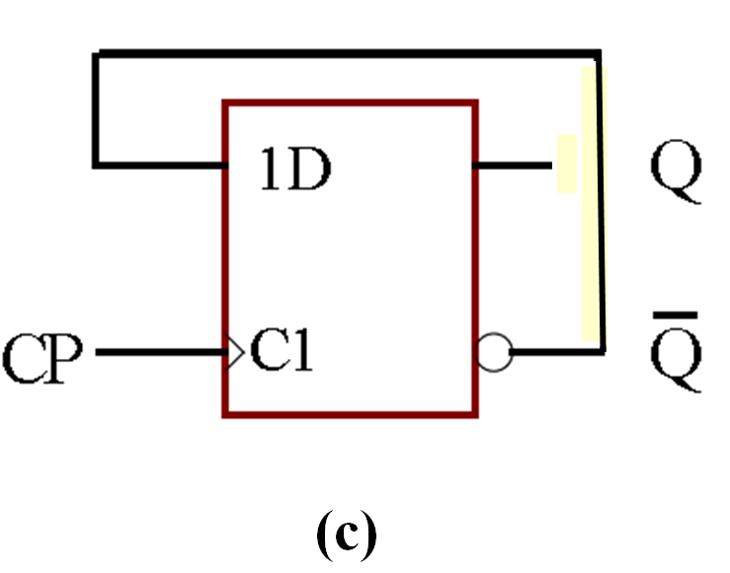


Slide 6
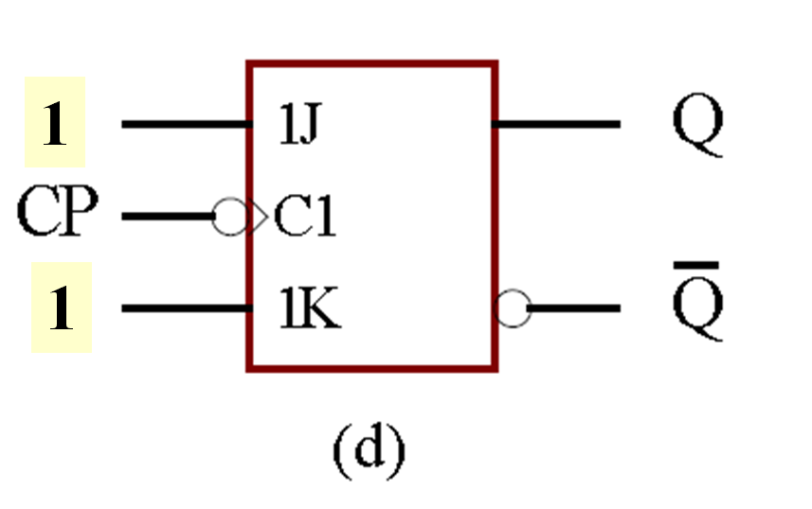


Slide 7
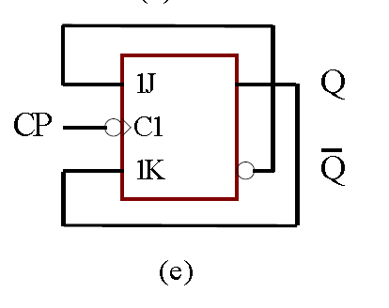


Slide 8
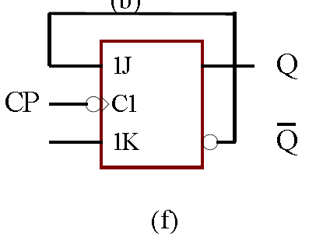
1

Slide 9
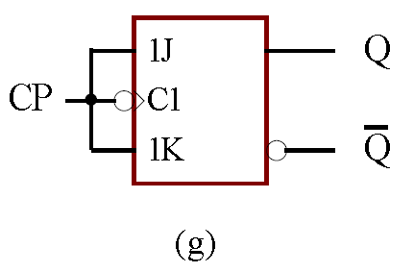

Slide 10
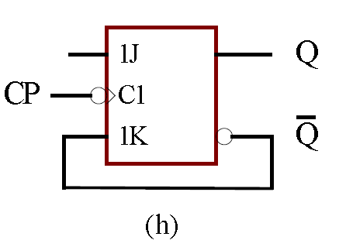

1

Slide 11

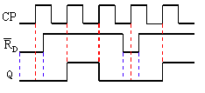
4.7

Slide 12
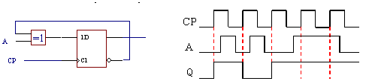
4.8

Slide 13

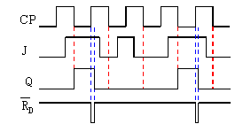
4.9

Slide 14


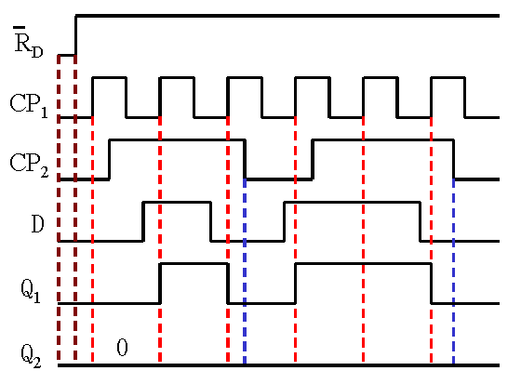
4.10 画出图P4.10电路中Q1、Q2 的波形。
(但R_{D}=0时，Q₁^{n+1}=Q₂^{n+1}=0)

Slide 15
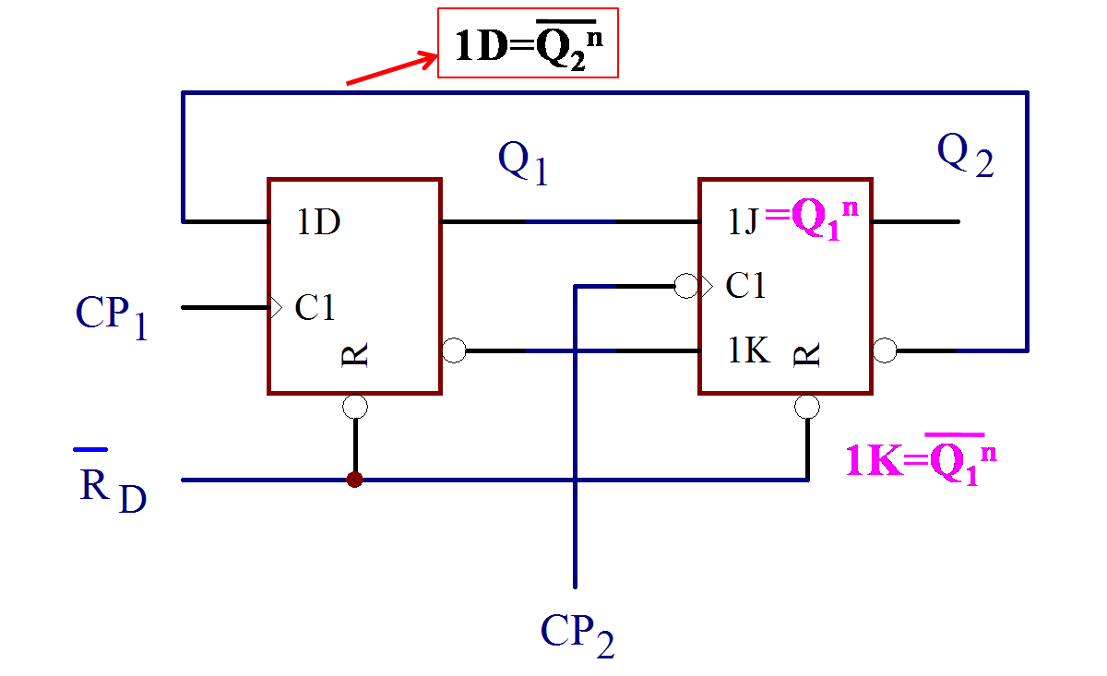
4.11 画出图P5.13电路中 Q₁和 Q₂ 的波形。

Slide 16

(但R_{D}=0时，Q₁^{n+1}=Q₂^{n+1}=0)
R_{D}
CP₁
CP₂
Q₁
0
Q₂
0

